Slide 4
O pipeline da Fase 1 validava o código e parava ali. A Fase 2 acrescentou o workflow cd.yml, disparado por workflow_run: ele só começa depois que o CI termina verde no main. Nenhuma imagem é publicada a partir de código que não passou nos testes.
Etapas da entrega contínua — .github/workflows/cd.yml
build — constrói as duas imagens em multi-stage e publica no GitHub Container Registry com a tag do commit e a tag latest.
varredura — Trivy nas imagens publicadas; uma vulnerabilidade CRITICAL ou HIGH com correção disponível interrompe o pipeline antes de qualquer ambiente.
staging — executa scripts/deploy.sh staging; o deploy só é considerado bem-sucedido depois que o smoke test passa.
produção — protegida por GitHub Environment com aprovação manual: a etapa fica parada até um revisor autorizar. É a diferença entre entrega contínua e implantação contínua — a decisão de publicar continua sendo humana, mas tudo antes dela é automático e repetível.
O pipeline de integração contínua também cresceu
integracao — sobe a stack completa em containers e confirma que o front-end responde, que o proxy /api chega até a API, que o Prometheus está coletando métricas e que o container não roda como root.
manifestos — valida os manifests do Kubernetes contra o esquema oficial com o kubeconform.
Rollback automático e troca de versão sem indisponibilidade
O deploy.sh registra a imagem que estava no ar antes de mexer em qualquer coisa. Se o smoke test reprovar, ele mesmo chama o rollback.sh; no Kubernetes, o deploy-k8s.sh usa kubectl rollout undo quando o rollout não conclui no prazo.
Sondas /health (liveness) e /ready (readiness) separadas, encerramento gracioso em SIGTERM e maxUnavailable: 0 nos Deployments: o pod antigo só cai depois que o novo aceita tráfego.

Slide 6
Repositório
https://github.com/SophiAoAmaral/Devops-fase1
Arquivos de containerização
backend/Dockerfile — imagem da API em dois estágios: o primeiro instala apenas as dependências de produção e o segundo monta a imagem final, sem cache do npm e sem devDependencies.
frontend/Dockerfile — compila com o Vite e entrega os arquivos estáticos ao nginx; a imagem final não carrega Node nem código-fonte.
frontend/nginx.conf — serve a aplicação de página única e encaminha /api para o container da API, de modo que o navegador fala com uma única origem e o CORS não precisa ficar aberto em produção.
docker-compose.yml — orquestra back-end, front-end, Prometheus e Grafana em uma rede dedicada; o front-end só sobe depois que a API responde /ready.
k8s/ — manifests do Kubernetes: Namespace, ConfigMap, Deployments, Services, Ingress, HorizontalPodAutoscaler e NetworkPolicy.
Boas práticas aplicadas
Os containers rodam com usuário sem privilégios (USER node) — o CI falha se a API subir como root.
HEALTHCHECK declarado nas duas imagens e depends_on com condition: service_healthy no compose.
O .dockerignore impede que .env, .git, node_modules e os testes entrem no contexto de build.
No Kubernetes: runAsNonRoot, readOnlyRootFilesystem, capabilities drop ALL, requests e limits de CPU e memória, e NetworkPolicy restringindo quem alcança a porta 3000.

Slide 7
Repositório — diretório scripts/
https://github.com/SophiAoAmaral/Devops-fase1
Scripts entregues
scripts/deploy.sh — sobe a stack nos ambientes local, staging ou produção. Constrói ou baixa as imagens, registra a versão que estava no ar, sobe os containers e só devolve sucesso depois que o smoke test passa; se reprovar, aciona o rollback sozinho.
scripts/smoke-test.sh — espera a API ficar pronta e roda nove verificações: health, ready, metrics, listagem, 404 de pet inexistente, 400 de validação, criação, remoção e conferência de que as métricas contabilizaram o tráfego.
scripts/rollback.sh — restaura a imagem anterior registrada pelo deploy, ou uma tag informada na linha de comando, e revalida com o smoke test.
scripts/deploy-k8s.sh — aplica os manifests, aponta os Deployments para a tag desejada e aguarda o rollout; se ele não concluir no prazo, executa kubectl rollout undo automaticamente.
Como executar
./scripts/deploy.sh local sobe toda a stack em um comando.
Aplicação em localhost:8080 · API em localhost:3000 · Prometheus em localhost:9090 · Grafana em localhost:3001.
O pipeline de CD chama exatamente esses mesmos scripts, então o que roda na máquina do time é o mesmo código que roda em produção.

Slide 9
O PetHub é uma API de cadastro de pets com interface web. A Fase 1 montou a fundação: aplicação testada, pipeline de integração contínua e infraestrutura descrita em código.
Aplicação
API REST em Node.js e Express com quatro rotas de negócio e uma de verificação. A validação de entrada fica isolada em backend/src/pets.js, o que permite testá-la sem subir servidor. A interface é uma página React que consome essa API.
Testes automatizados
Jest e Supertest no back-end, Vitest e Testing Library no front-end. Cobrem o caminho feliz e os de erro: pet inexistente devolve 404, corpo inválido devolve 400 com a lista de problemas e espécie fora da lista é recusada.
Pipeline de integração contínua
O ci.yml roda a cada push e pull request no main, em jobs paralelos de back-end, front-end e infraestrutura. Cada um executa lint, testes e build; o build do front-end vira artefato.
Infraestrutura como código
Terraform descrevendo VPC, sub-rede pública, internet gateway, tabela de rotas, security group, repositório ECR para as imagens e bucket S3 para o front-end, já com acesso público bloqueado e criptografia AES256.
O que ficou em aberto
O CI provava que o código estava correto e parava ali: não havia entrega automatizada, a aplicação não rodava em containers, não existia visibilidade sobre o comportamento em execução e a segurança dependia de revisão manual. São esses quatro pontos que a Fase 2 resolve.

Slide 10
1. Entrega contínua
O cd.yml só dispara depois que o CI passa no main. Publica as imagens no GHCR, varre com Trivy, implanta em staging com smoke test obrigatório e aguarda aprovação humana para produção. Um deploy que falha no smoke test é revertido automaticamente.
2. Containers e orquestração
Dockerfiles multi-stage para a API e para o front-end, com usuário sem privilégios e HEALTHCHECK. O docker-compose.yml sobe a stack inteira; os manifests em k8s/ levam a mesma stack para um cluster, com duas réplicas, rolling update sem indisponibilidade, probes, limites de recurso, HPA de 2 a 6 réplicas e NetworkPolicy.
3. Monitoramento
A API expõe /metrics no formato do Prometheus, com as métricas do processo e três próprias: total de requisições, histograma de duração e quantidade de pets cadastrados. O rótulo de rota usa o padrão do Express (/api/pets/:id) e não a URL concreta — se usasse a URL, cada id viraria uma série temporal diferente e a cardinalidade explodiria. Há um teste garantindo isso.
O Grafana sobe com fonte de dados e painel de oito visualizações já provisionados por arquivo. Quatro alertas cobrem queda da API, taxa de erro acima de 5%, latência p95 acima de 500ms e memória acima de 300MB; os mesmos limiares viraram alarmes do CloudWatch no Terraform.
4. Segurança
O seguranca.yml roda em cinco frentes a cada push, pull request e toda segunda-feira: npm audit nas dependências, CodeQL no código, Gitleaks procurando segredos no histórico, Hadolint nos Dockerfiles e Trivy na imagem e na infraestrutura como código.
Na aplicação: helmet nos cabeçalhos de segurança, x-powered-by desligado, corpo do JSON limitado a 10kb e CORS configurável por ambiente em vez de aberto por padrão.

Slide 11
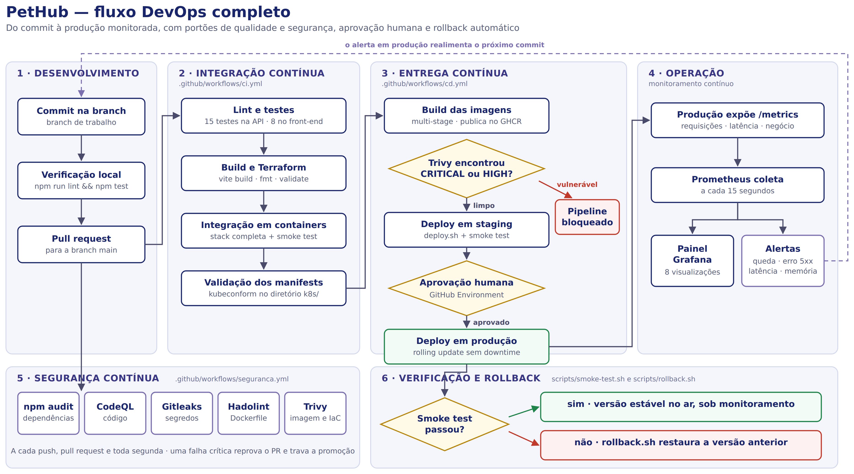

Slide 12
Resultados
O caminho entre um commit aprovado e um ambiente validado deixou de depender de alguém estar disponível: o que era uma sequência de passos manuais virou um pipeline com portões explícitos.
A falha de um deploy passou a ser detectada pelo smoke test em segundos, e não por um usuário reclamando — e a versão anterior volta ao ar sem intervenção.
Uma vulnerabilidade crítica em dependência ou na imagem trava a promoção antes de ela chegar a qualquer ambiente. Segurança virou etapa do pipeline, não revisão manual.
A aplicação deixou de ser uma caixa preta em execução: há métricas, painel e alertas com limiares definidos.
Melhorias futuras
Banco de dados com migrações versionadas. O estado em memória some a cada reinício; um PostgreSQL com migrações no pipeline traria o desafio real de evoluir esquema sem downtime.
Deploy canário. Hoje o rolling update troca todas as réplicas. Um canário com 10% do tráfego, promovido apenas se a taxa de erro se mantiver, reduziria o raio de impacto de uma versão ruim.
Rastreamento distribuído. As métricas dizem que algo está lento; OpenTelemetry com Jaeger diria onde.
Gestão de segredos. Vault ou AWS Secrets Manager com rotação automática, no lugar de ConfigMap e secrets do GitHub.
GitOps com ArgoCD. O cluster passaria a se reconciliar sozinho a partir do repositório, eliminando o kubectl apply imperativo do pipeline.
Testes de carga no pipeline. k6 em staging, com limiares de latência que reprovam a promoção, fecharia a lacuna entre "os testes passam" e "aguenta produção".

